Slide 1
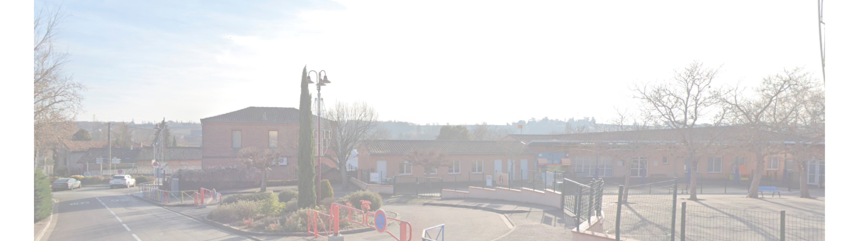




BEAUPUY
Schéma d’aménagement du centre-ville
Réunion Publique n°2 - 17 janvier 2023
« Cœur de Village de Beaupuy : enjeux et perspectives »

Slide 2
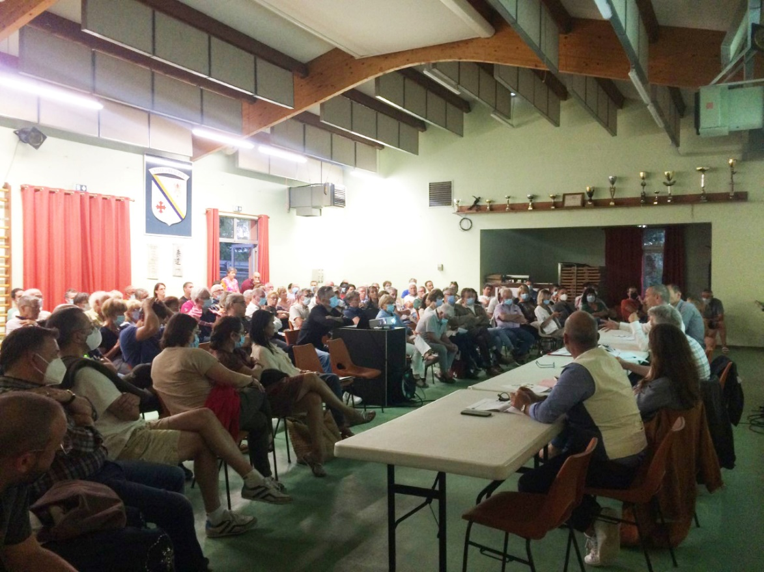
Introduction
MR le Maire
Cette réunion fait suite à une première réunion du 28 juin 2022 présentant :
Le contexte, les objectifs de la mission et les équipes,
Les éléments de diagnostics techniques,
Un échange sur les 4 orientations stratégiques identifiées pour l'avenir du cœur de village de Beaupuy.
Ces études engagées seront versées au PLUIH.
Il a été partagé lors de cette réunion que le préalable à la mise en œuvre du projet de cœur de village la nécessité de disposer d'une stratégie mobilité permettant la décongestion, le desserrement du carrefour existant.
L'objet de la réunion de ce soir est de :
partager les enjeux et les perspectives pour la mobilité à Beaupuy étudiées par les services de la Métropole et du bureau d'étude EGIS.
- de recueillir l'avis des Beaupéens avant de poursuivre et d'approfondir les études mobilité et urbaine.
Un temps d'échange de 30 mn en fin de présentation.

Slide 3
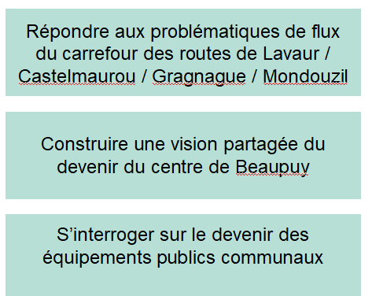
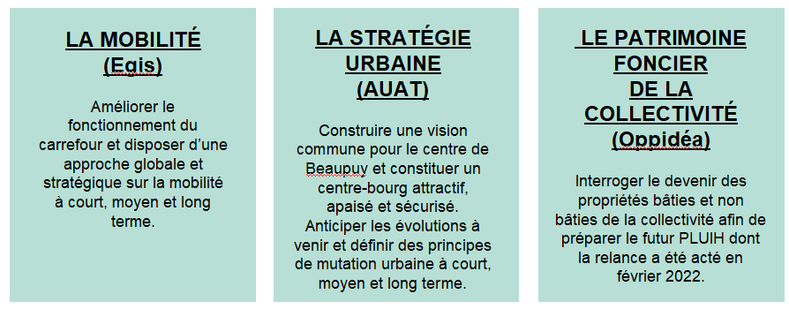
Rappels
Les axes de réflexion :
Pour répondre à l’ensemble de divers enjeux, la Commune a engagé auprès de Toulouse Métropole trois études conjointes :
Pourquoi cette étude ?
3

Slide 4
Rappel : Le calendrier
MR le Maire ? DOA
Trois études conjointes
et trois phases d’étude :
NOUS SOMMES ICI
PHASE 1
PHASE 2
PHASE 3
Eté 2022
Fin d’année 2022
2023
Elaboration de schémas stratégiques et de scénarios
Programme d’actions et préconisations
Etude Mobilité
Etat des lieux, diagnostic et enjeux
Stratégie urbaine
Proposition de mise en œuvre du projet urbain
et proposition d’outils
Définition du projet urbain
Patrimoine foncier
de la collectivité

Slide 5
Projet urbain - Rappel
Les 3 enjeux de la centralité
Les 4 orientations stratégiques
5

Slide 6
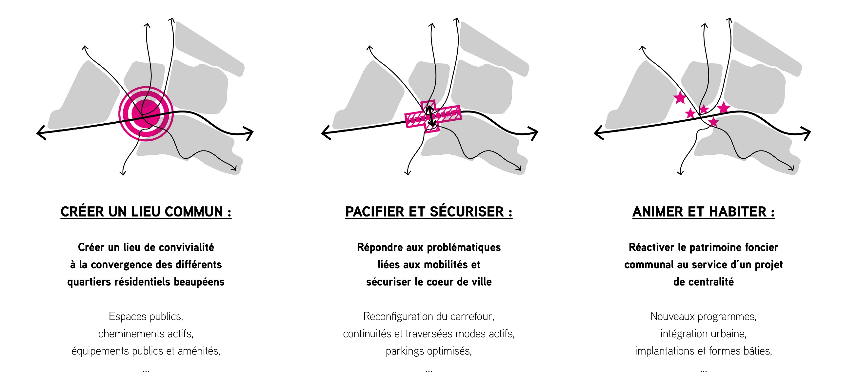
Rappel - Les trois enjeux de la centralité
Comment « faire centre » à Beaupuy demain ?

Slide 7
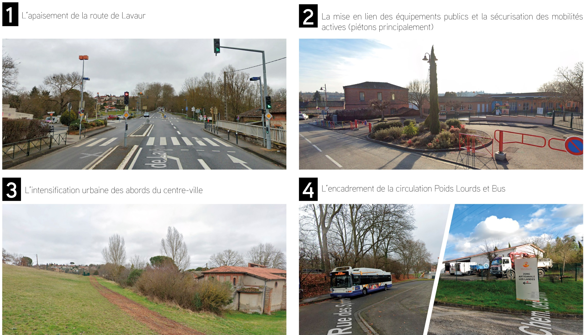
Rappel
Les orientations stratégiques du projet urbain
L’apaisement de la route de Lavaur
La mise en lien des équipements publics et la sécurisation
des mobilités actives
Le devenir du centre-ville et ses abords
L’encadrement de la circulation Poids Lourds et Bus

Slide 8
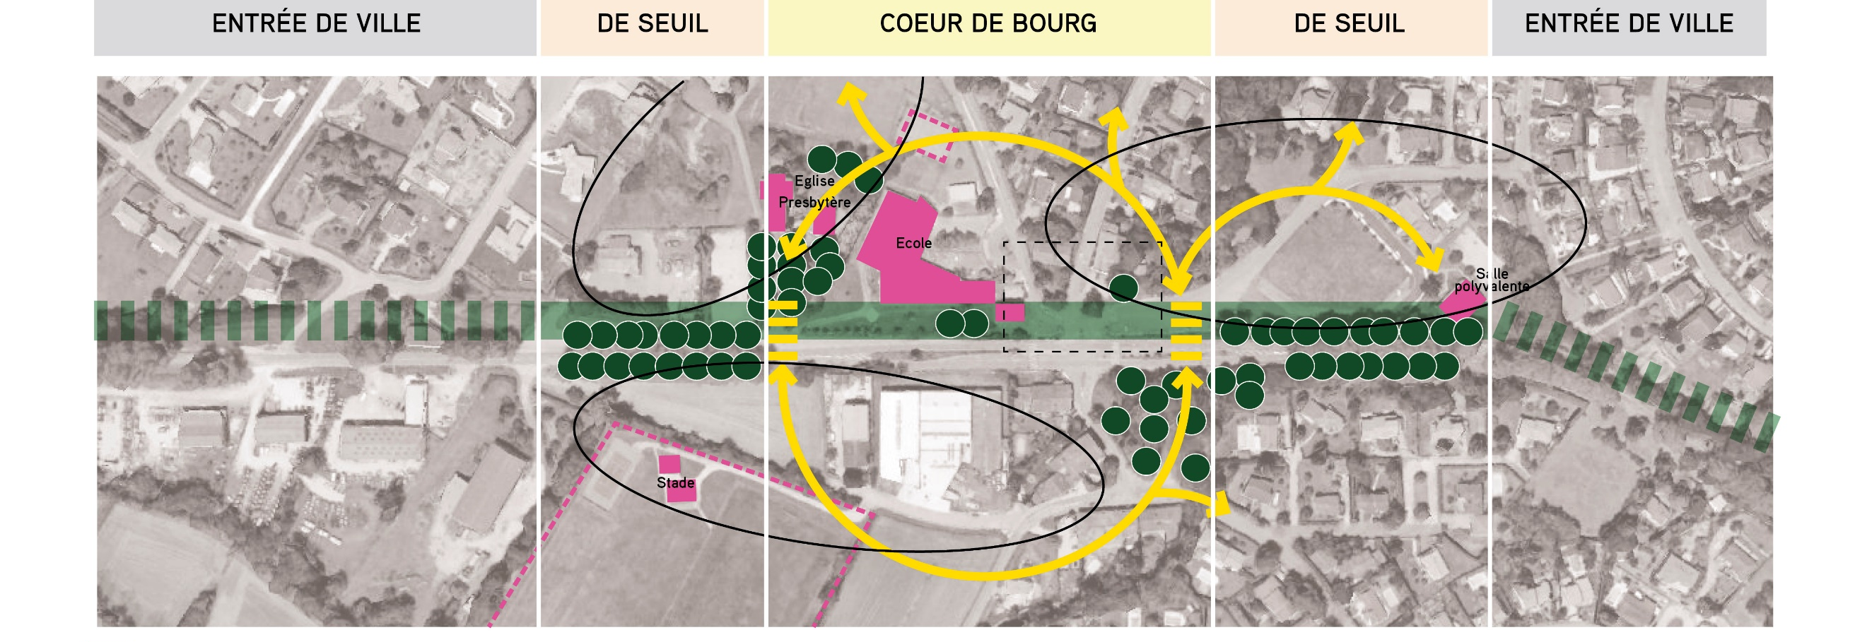
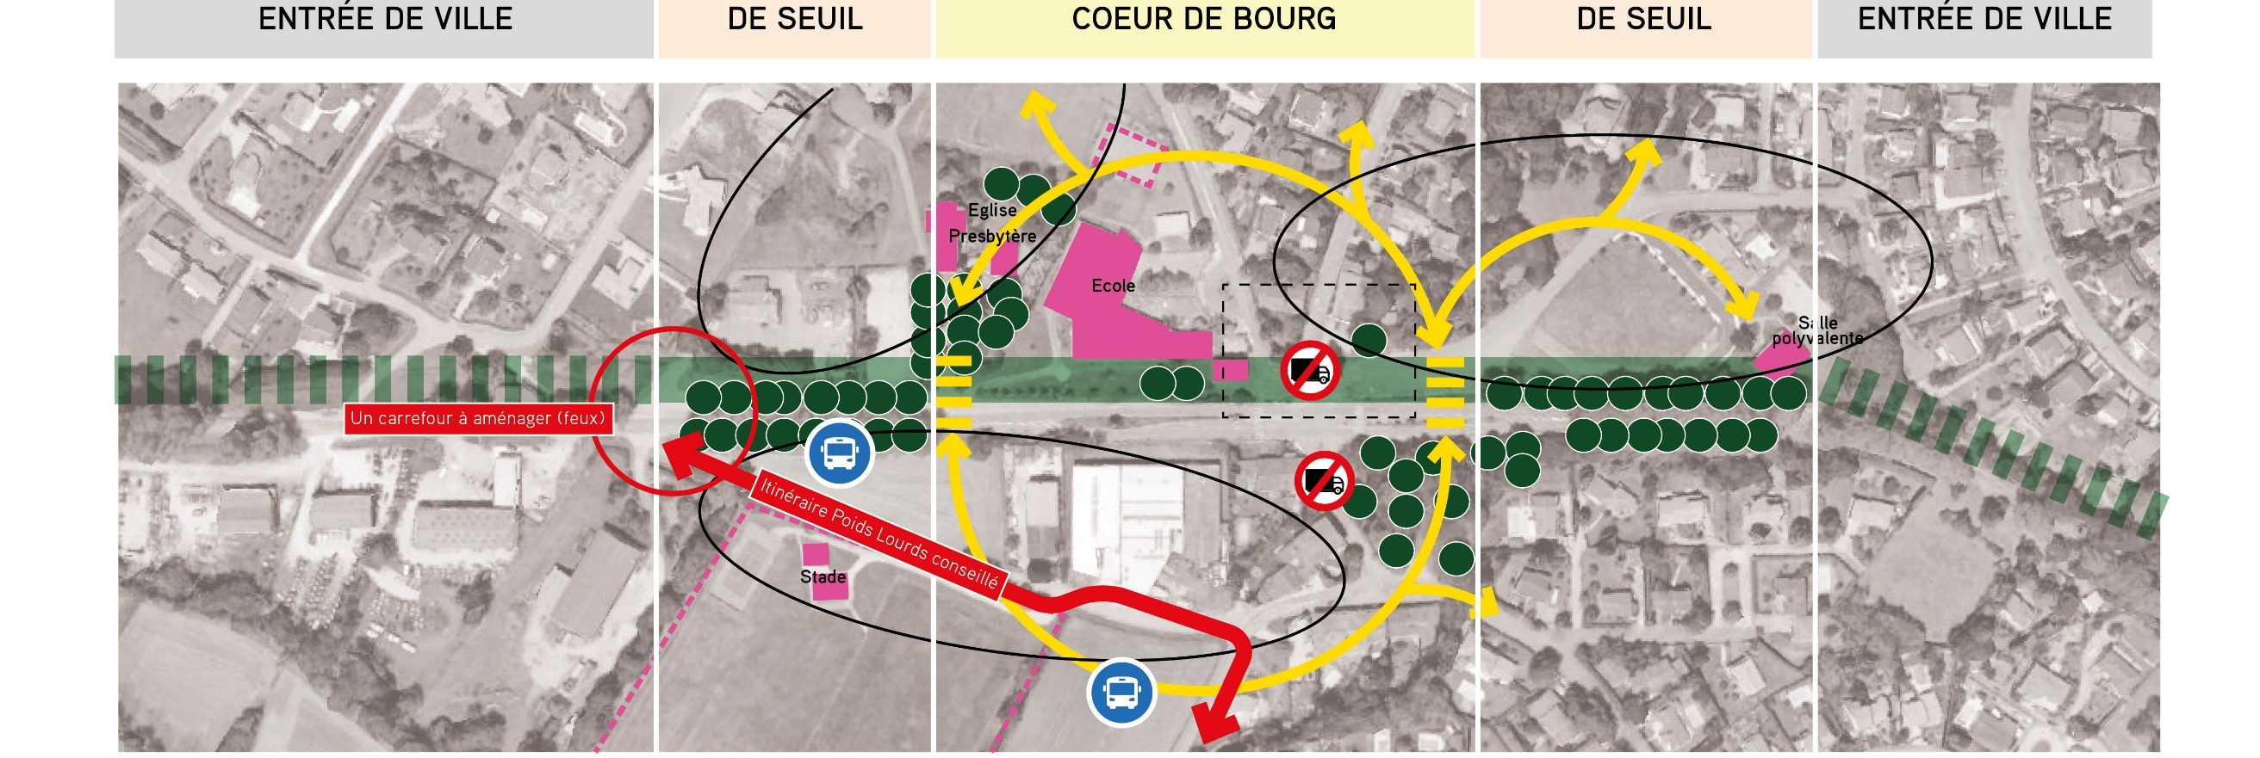
Rappel
Les orientations stratégiques du projet urbain
Route de Gragnague
L’apaisement de la route de Lavaur (séquençage, paysage et traversées piétonnes)
Une boucle piétonne à aménager pour relier les équipements publics
Des secteurs à enjeux à interroger
Une circulation Poids Lourds
et Bus à interroger
8

Slide 9
Étude de mobilité
Conclusions du diagnostic mobilités
Enjeux, perspectives et orientations stratégiques

Slide 10
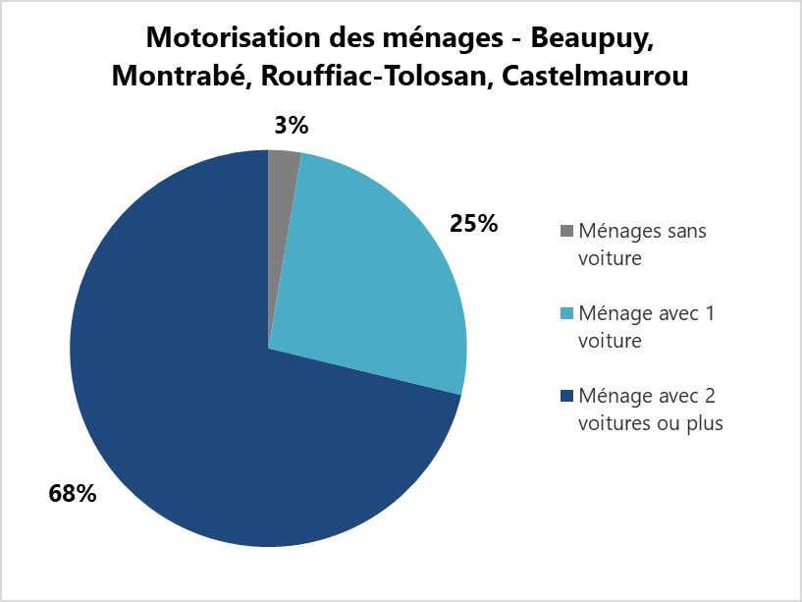
La mobilité des habitants du secteur de Beaupuy
    Des déplacements majoritairement dirigés vers l’extérieur de la commune : 75% des flux
    Une motorisation importante : 76% des déplacements en voiture et 93% des ménages motorisés
    Un usage de la voiture élevé mais une utilisation des transports en commun relativement importante
    Des déplacements à pied et à vélo très faibles (mais probablement en progression s’agissant du vélo)
Extraction de l’enquête ménage déplacement de 2013

Slide 11
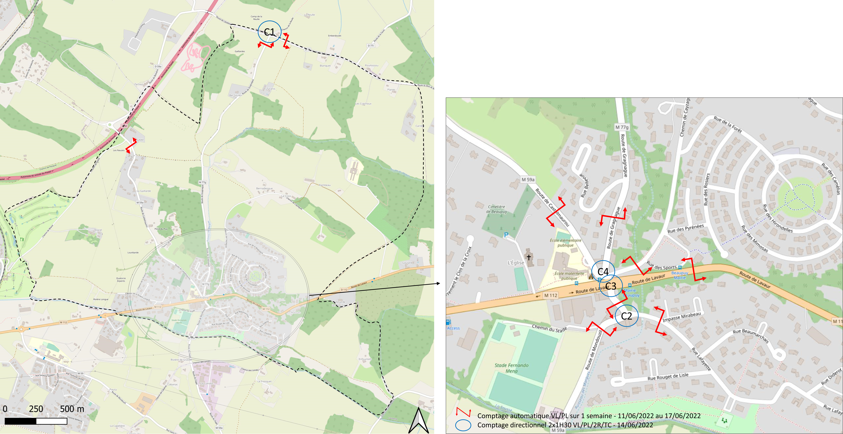
La campagne de comptages
    La campagne de comptages routiers a été réalisée du 11 au 17 juin 2022 :
    → Comptages directionnels
    sur 4 carrefours structurants
    → 10 comptages automatiques

Slide 12
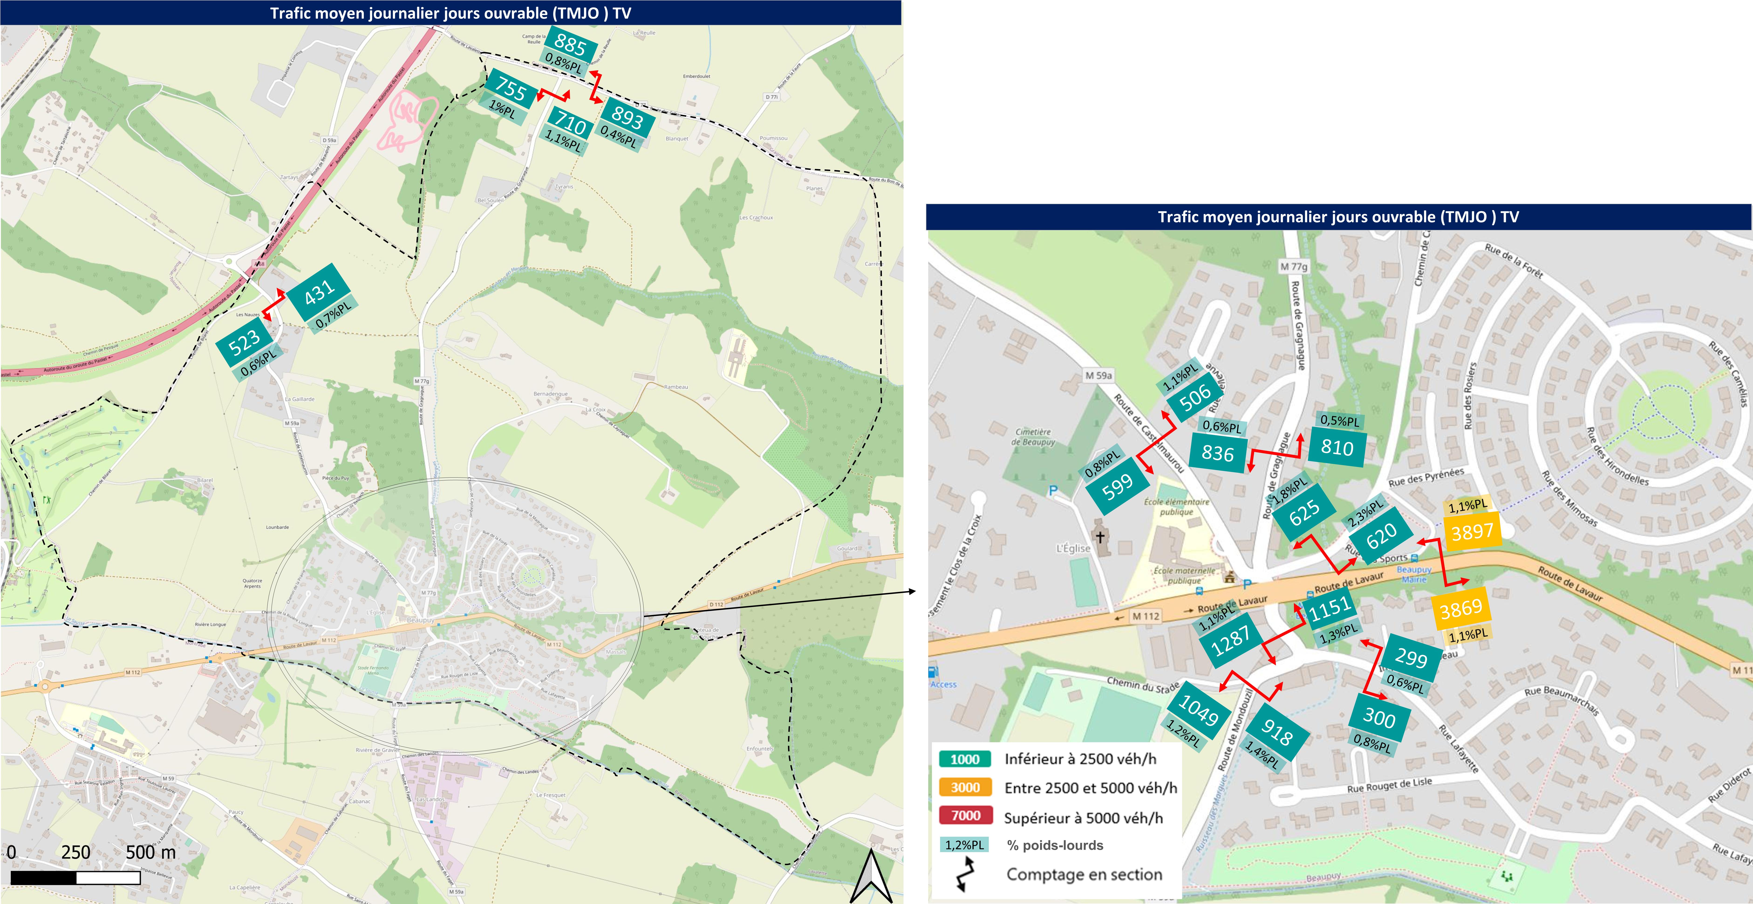
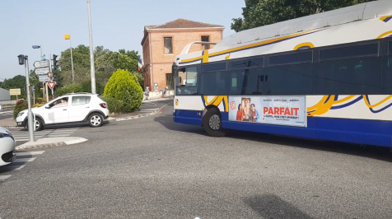
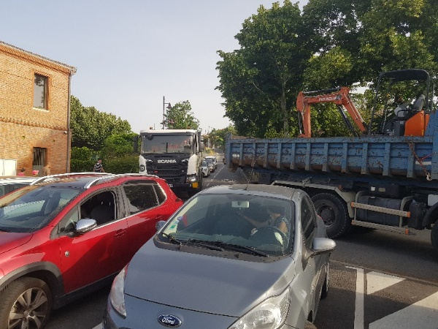
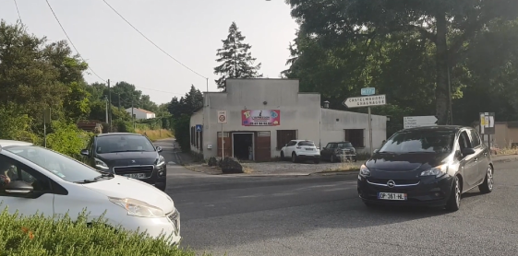
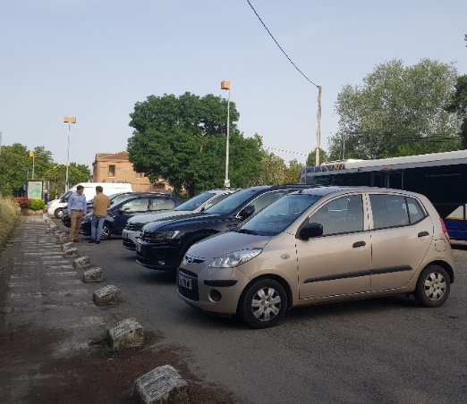
Les trafics routiers journaliers
    Des flux modérés mais concentrés sur le carrefour central :
    jusqu’à 3900 véhicules/jour/sens sur la route de Lavaur
    Jusqu’à 1000 véhicules/jour/sens sur la route de Mondouzil…
…mais + de 11 000 véhicules/jour transitent dans le carrefour !

Slide 13
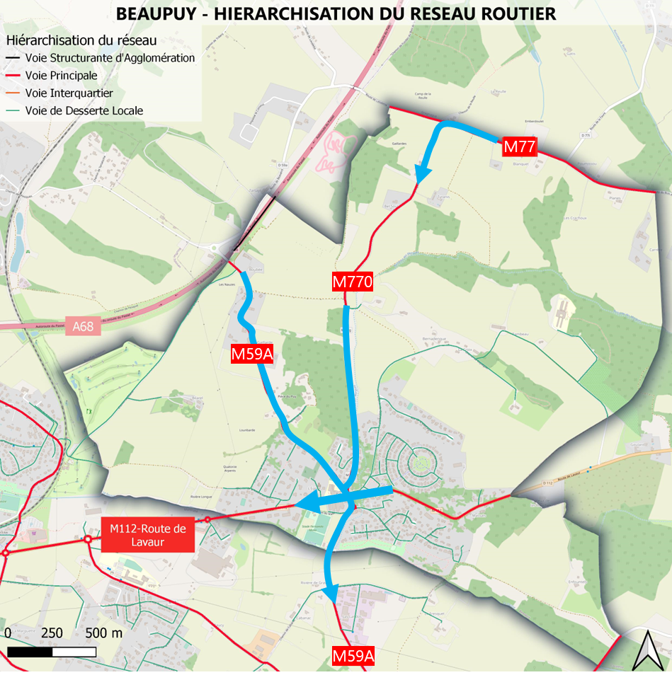
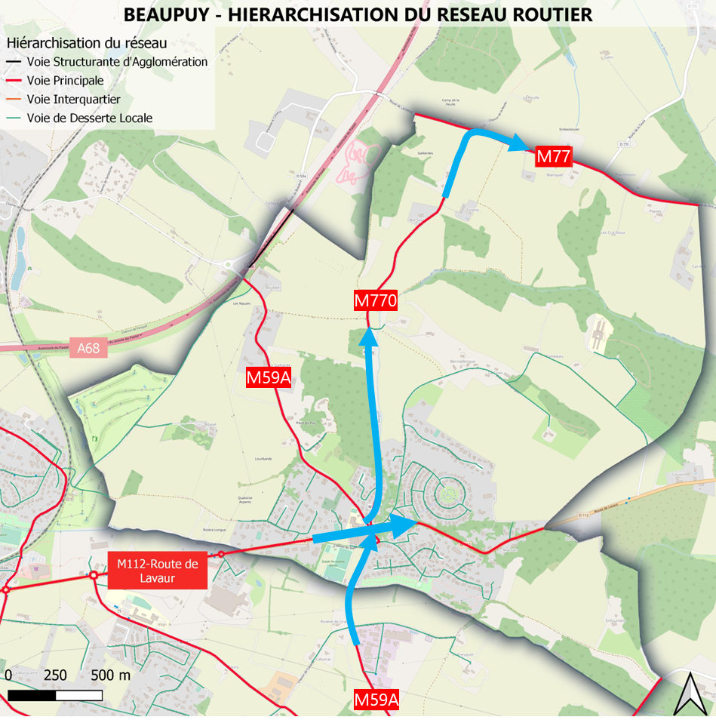
Les dynamiques circulatoires
    Des flux convergeant vers le centre de Beaupuy et :
    Vers Toulouse
    Mais pas uniquement…vers le sud aussi
Toulouse
Balma
Toulouse
Balma
Mondouzil
Balma
Quint…
Mondouzil
Balma
Quint…

Slide 14
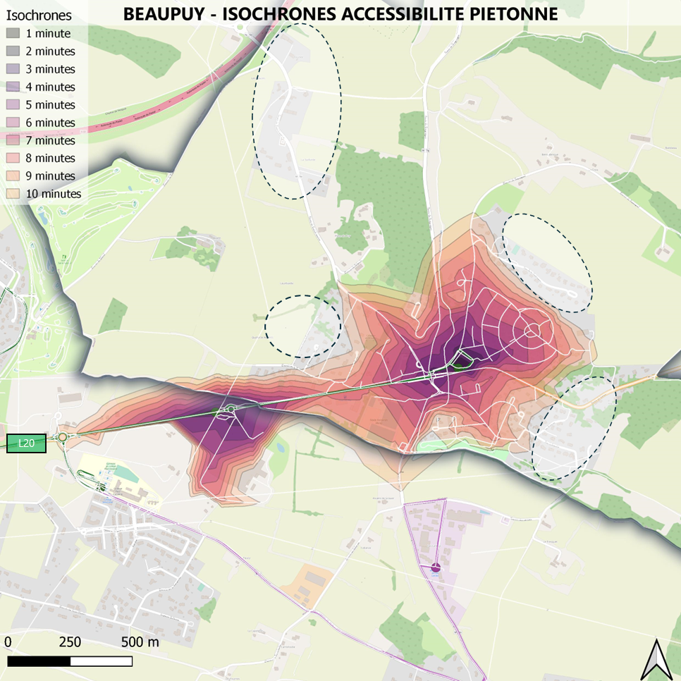
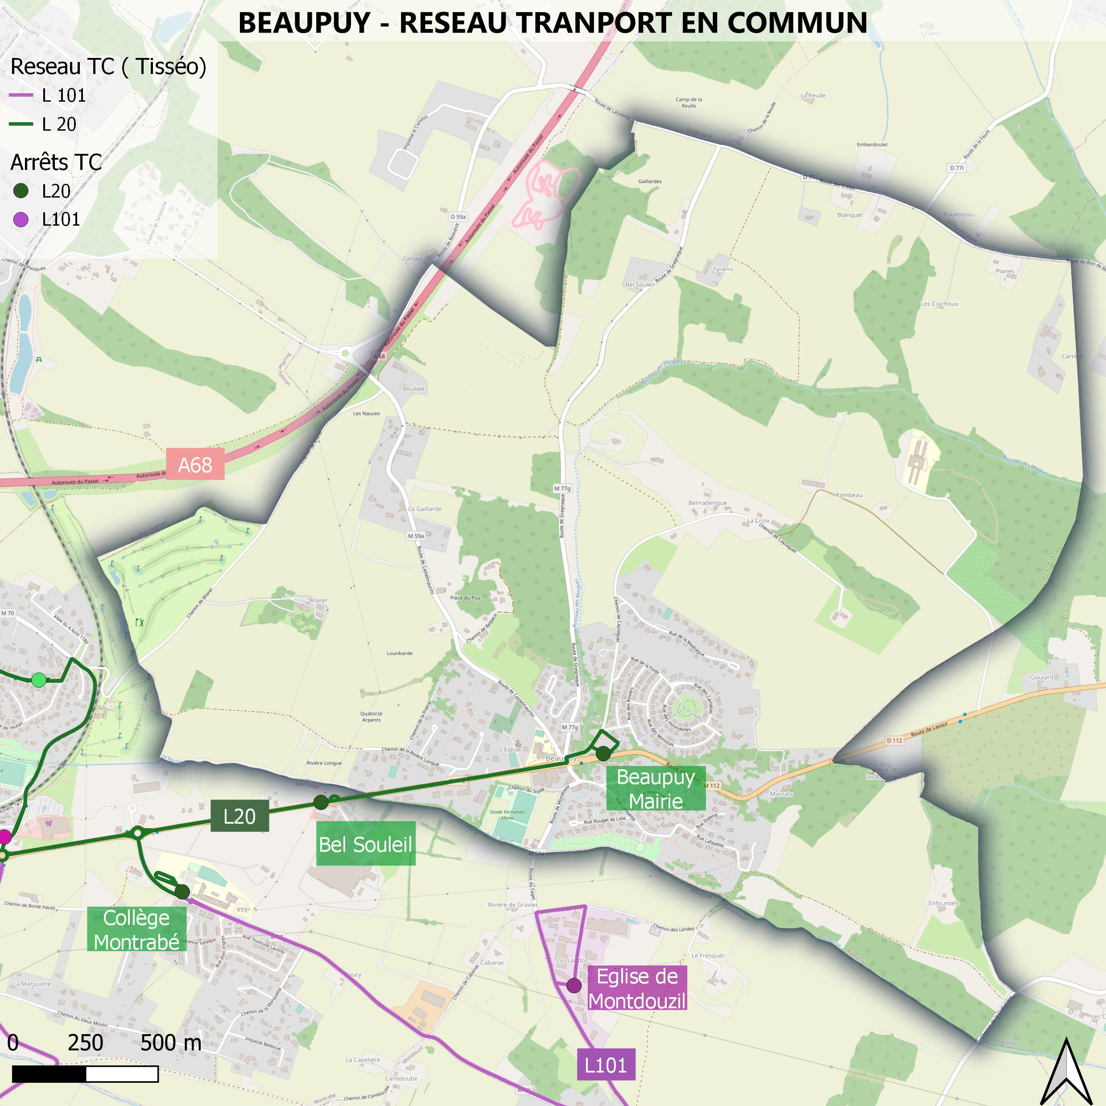
Les transports en commun
    Principale ligne : la ligne 20 qui relie Balma-Gramont (et le métro ligne A) à la mairie de Beaupuy via la M112, la gare et le collège de Montrabé
    → Fréquence : entre
    5 et 20 minutes aux heures de pointe
    Ligne 101
    Ligne TER à Montrabé – Matabiau en 9min
    Une bonne attractivité de la localisation centrale du terminus

Slide 15
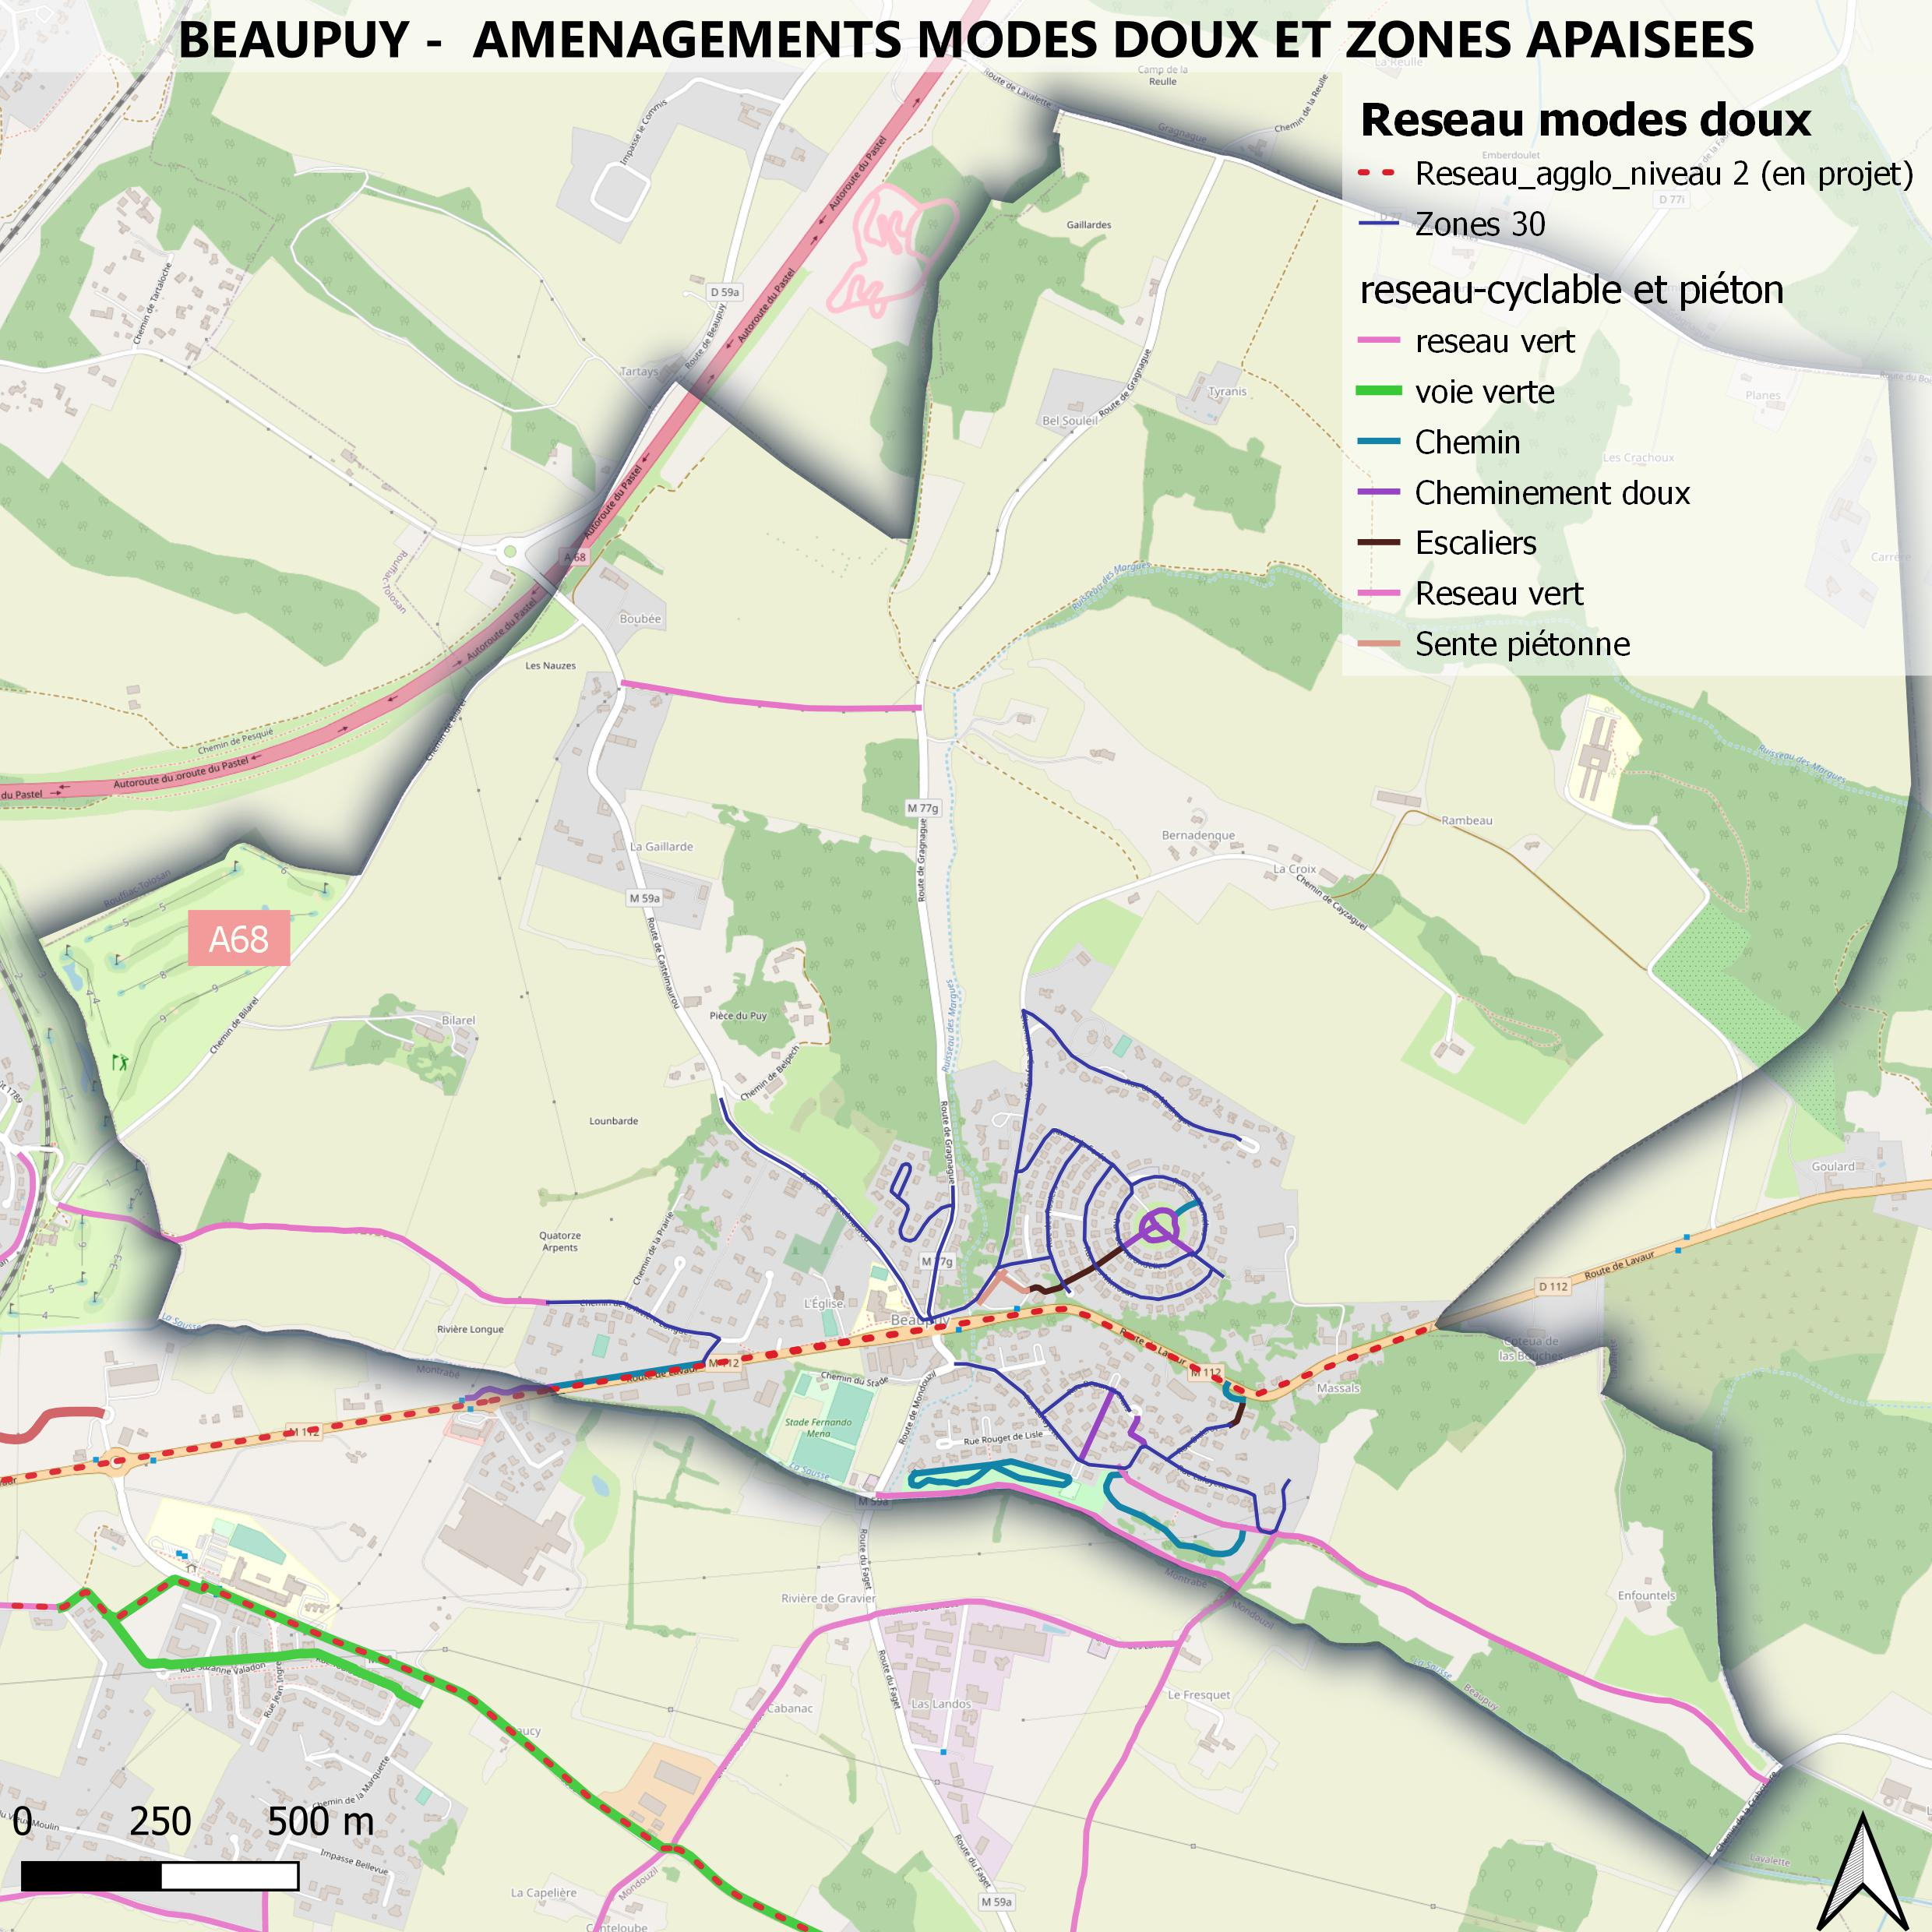
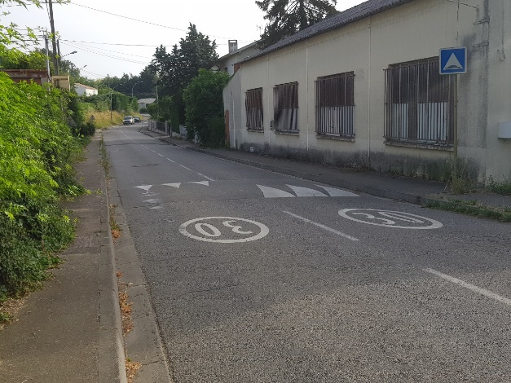
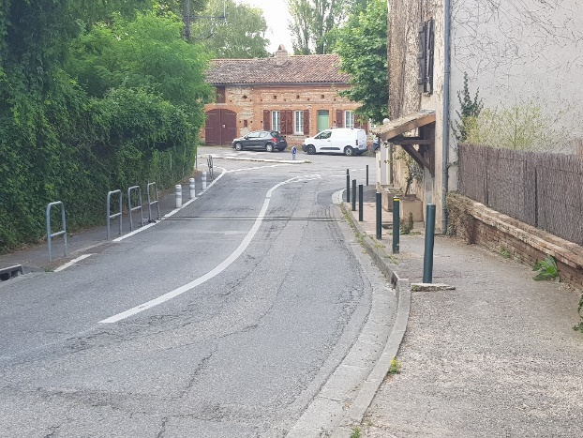
Les modes doux
    Des quartiers relativement adaptés aux modes doux (zones 30, flux apaisés)…
    …mais peu connectés entre eux :
    Une coupure entre le Nord et le Sud de la commune avec la RM112
    Une accessibilité cyclable contrainte par la topographie…
    …ou l’absence d’aménagement vers Toulouse, Montrabé et Balma-Gramont
    Route de Lavaur non aménagée
    Sentier à travers les champs parfois impraticable

Slide 16
Les enjeux
1
Un meilleur équilibre à rechercher entre desserte locale et transit
→ Un plus important maillage pour déconcentrer les flux sur le carrefour central
    S’inscrire dans l’ambition du Projet mobilités de la grande agglomération en développant le report modal vers les modes alternatifs à la voiture individuelle en ciblant les leviers d’action efficaces à l’échelle de la commune et en particulier dans le centre-ville.
2
Les déplacements à vélo : des aménagements peu nombreux
→ Des marges de manœuvre importantes, le projet de REV apparaît comme une opportunité
3
La marche qui représente seulement 9% des déplacements et souffre d’espaces réduits de manière généralisée
→ Une place à reconsidérer dans le centre-ville…et pour relier les quartiers et centralités de part et d’autre de la route de Lavaur.
Temps d’échange – à vous la parole
Les transports collectifs : une gare à 15 minutes à vélo, une desserte en bus bien identifiée
→ Une stratégie de rabattement multimodal à organiser à 2 échelles : marche à pied + bus dans Beaupuy et vélo-REV + TER/Métro vers la gare de Montrabé et le métro Balma-Gramont
4
Les suites à venir…ensemble

Slide 17
Les perspectives
    Une réflexion à penser dans le temps
Il est nécessaire de disposer d'une stratégie mobilité permettant de réduire le nombre de branches du carrefour central. Plusieurs étapes sont indispensables pour répondre aux enjeux (3 temporalités)
La résorption du dysfonctionnement du carrefour ne peut pas trouver sa solution à l'échelle du périmètre actuel du carrefour, et implique de réfléchir à un nouveau plan de circulation à l'échelle du projet de cœur de village.

Slide 18
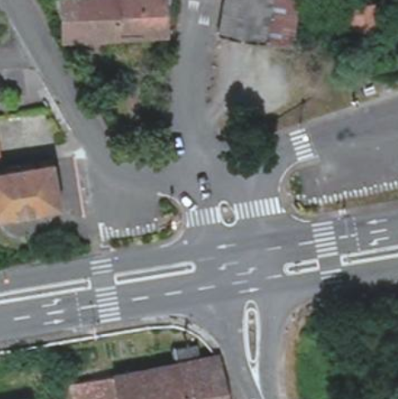
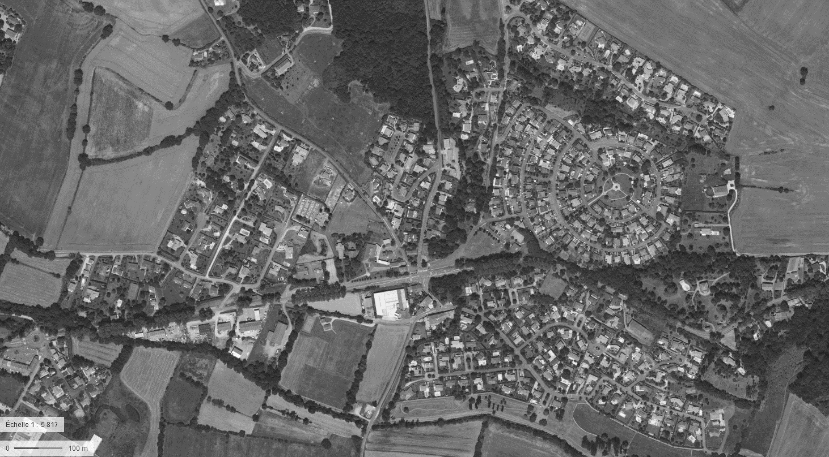

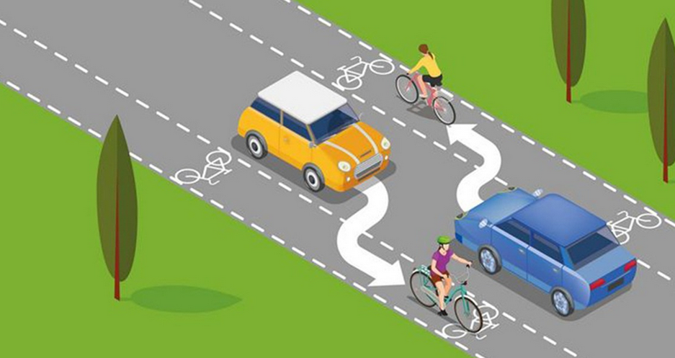

Les orientations stratégiques
Stop sur la route de Gragnague
Le centre-ville apaisé
Les transparences
Les axes modes actifs
La grande rue
Centralité à faire émerger
Pôle bus
RM112
Principales métropolitaines
Communales
    Temps 1
    2023 – 2024 :
    Création d’aménagements cyclables :
    REV
    Chaussée à voie partagée sur la route de Gragnague
    Test d’une modification de la priorité entre les routes de Castelmaurou, Gragnague et ch. de Cayzaguel
Route de Gragnague
Chemin de Cayzaguel
Route de Castelmaurou
Chaussée à voie partagée
Route de Lavaur
REV
Route de Lavaur
N
Route de Mondouzil

Slide 19
Les orientations stratégiques
Le centre-ville apaisé
Les transparences
Les axes modes actifs
La grande rue
Centralité à faire émerger
Pôle bus
RM112
Principales métropolitaines
Communales
    Temps 2 :
    Création de la déviation de la route de Mondouzil, fermeture d’une partie de l’axe aux flux de transit
    2 nouveaux carrefours avec la route de Lavaur
    Apaisement de la route de Lavaur
Route de Gragnague
Chemin de Cayzaguel
Route de Castelmaurou
Chaussée à voie partagée
REV
Route de Lavaur
N
Route de Mondouzil

Slide 20
Les orientations stratégiques
Le centre-ville apaisé
Les transparences
Les axes modes actifs
La grande rue
Centralité à faire émerger
Pôle bus
RM112
Principales métropolitaines
Communales
    Temps 3 :
    Déviation de la route de Castelmaurou, fermeture d’une partie de l’axe aux flux de transit
    Pour un centre-ville apaisé
Route de Gragnague
Chemin de Cayzaguel
Route de Castelmaurou
Chaussée à voie partagée
REV
Route de Lavaur
N
Route de Mondouzil

Slide 21
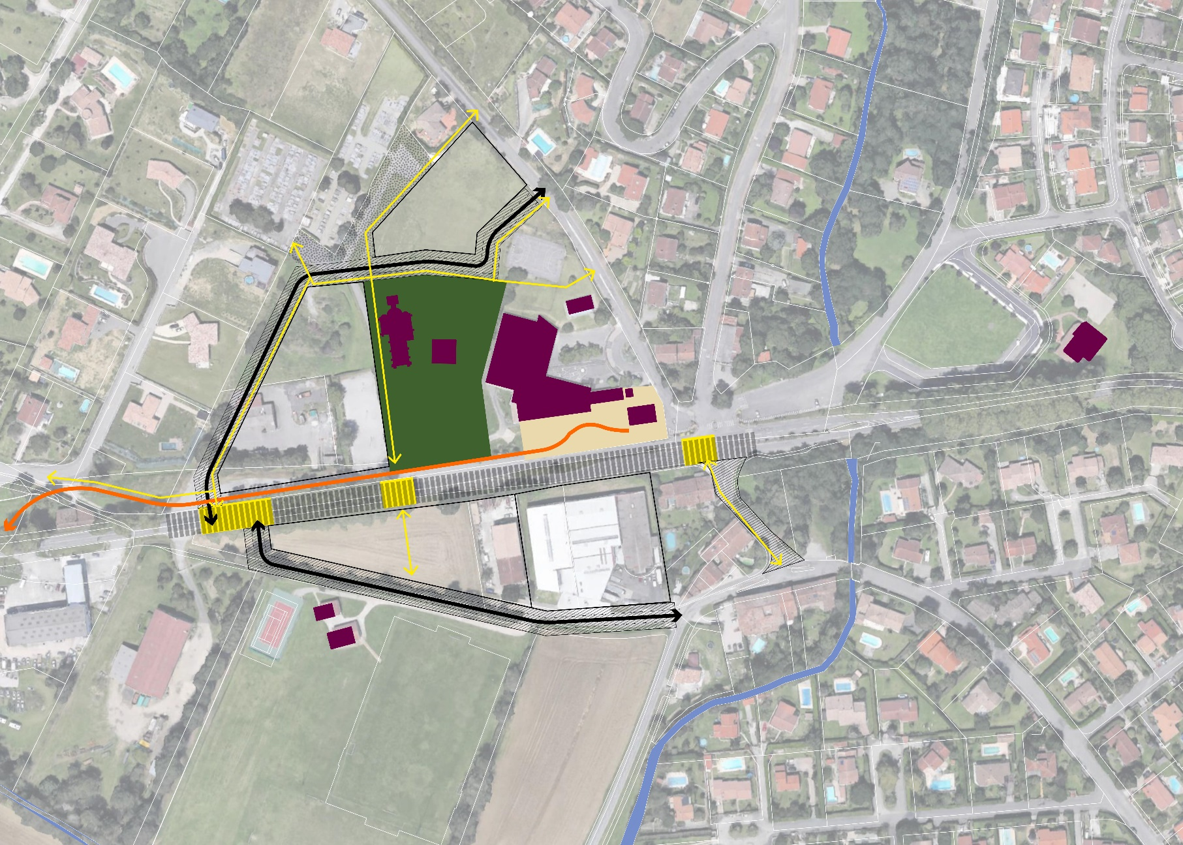
Une réflexion à penser dans le temps
Des actions au service d’un projet urbain d’ensemble
Route de Castelmaurou
Chemin de Cayzaguel
Route de Gragnague
Création de nouvelles voies pour apaiser le cœur de village (route de Castelmaurou, rue du stade…)
Réaménagement du carrefour Gragnague/Lavaur/Cayzaguel
Mise en place de continuités modes actifs entre les quartiers et vers les équipements publics,
Requalification des abords de l’église: parc, nouveaux accès…
Mise en place de continuités modes actifs entre les équipements publics,
Apaisement du parvis de l’école et valorisation de la mairie,
…
Eglise
Ecole
Salle poly.
Mairie
REV
Rue du Stade
Stade
Route de Mondouzil
Rue Lafayette
21
21
21

Slide 22
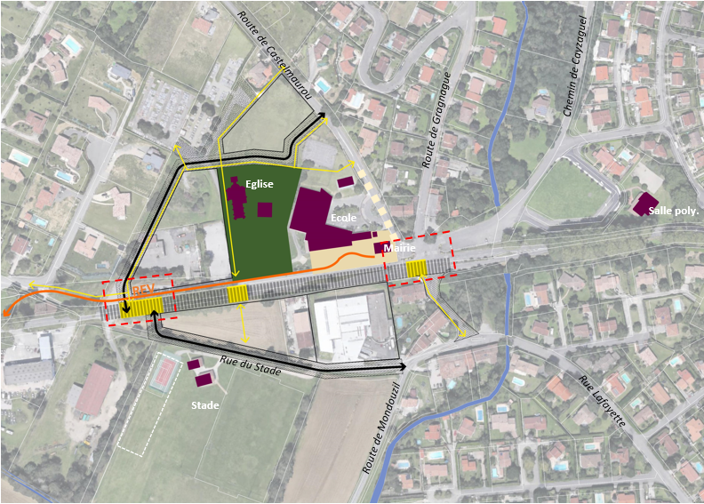
À vous la parole…
Echanges
Temps 1 : REV et Chaussée à voie partagée
Temps 2 : Aménagements SUD
Temps 3 : Aménagements NORD

Slide 23
Prochaines étapes
MR le Maire
Réunion publique en juin :
Partage des projets mobilités et urbains sur l'avenir du projet du cœur de ville.
Evaluation des travaux provisoires sur le carrefour.

